Slide 1
ГАУ «КЦСОН города Каменска-Уральского»
ШПВ по направлению “Садоводы и огородники”
Тема: Все о томатах и перцах.Лучшие заготовки на зиму.
Руководитель: специалист по социальной работе-Соломеина А.А.
занятие №6-февраль 2023

Slide 2
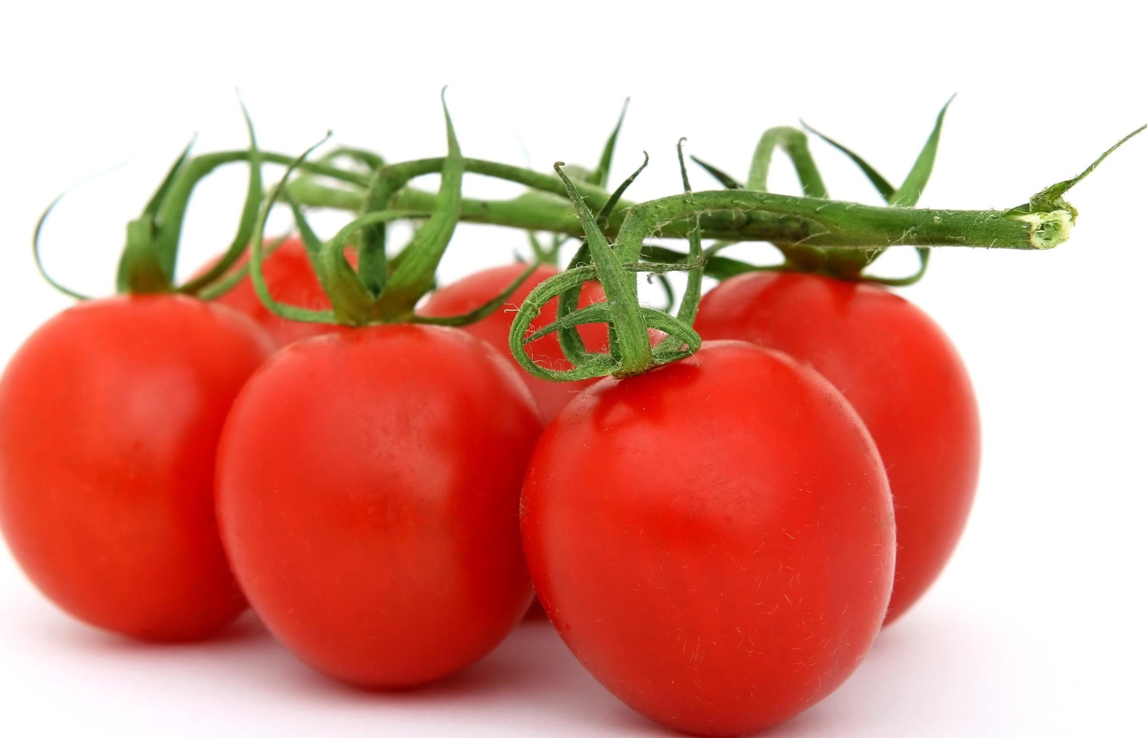
ТОМАТ или помидор, особенности, состав, использование.
Томат- однолетнее или многолетнее травянистое растение семейства Пасленовых.Выращивается ради съедобных плодов-сочных многогнездных ягод различной формы и окраски.
Родиной помидоров является Мексика.Только в середине прошлого столетия помидоры были введены в России в овощную культуру, хотя еще за несколько десятилетий до этого наш соотечественник Екатерининской эпохи А.Т.Болотов утверждал не только безвредность, но и пользу этого овоща.

Slide 3
Содержание биоактивных веществ.
Плоды: сахара-фруктоза, рафиноза, сахароза; органические кислоты-лимонная, яблочная, щавелевая, янтарная, винная; жиры; витамины В1, В2, В3, К, Р, В6, С, каротин, фолиевая и пантотеновая кислоты; пектиновые вещества; стерины; азотистые вещества; минеральные соли калия, кальция, железа, фосфора, меди, цинка, йода, фтора; клетчатка. По содержанию аскорбиновой кислоты томат приближается к цитрусовым-лимону, апельсину, мандарину. В 1 стакане свежевыжатого сока содержится половинная суточная доза витамина С и каротина.
Это ценный диетический продукт, почти не имеющий ограничений. Содержащийся в повышенном количестве калий способствует выведению избытка жидкости из организма.
***************************************************************************

Slide 4
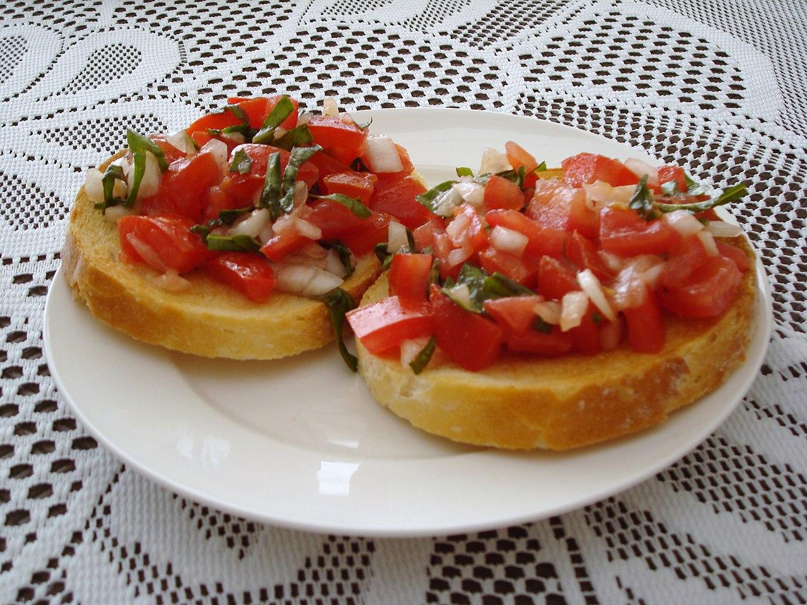
ПОЛЕЗНОСТЬ ТОМАТОВ и ИСПОЛЬЗОВАНИЕ
Как диетический продукт свежие помидоры и томатный
сок назначают при заболеваниях, сопровождающихся
нарушением обмена веществ, особенно водно-солевого, се сердечно-сосудистых заболеваниях и расстройствах деятельности желудочно-кишечного тракта. При язвенной болезни желудка и двенадцатиперстной кишки, почечнокаменной болезни, истощении организма свежий томатный сок и плоды следует принимать регулярно.Эффективно применение томатного сока при А-витаминной недостаточности. Народный опыт применения томатной мякоти в лечении инфицированных ран и язв нашел научное обоснование, когда в помидорах были обнаружены сильно действующие фитонциды.

Slide 5
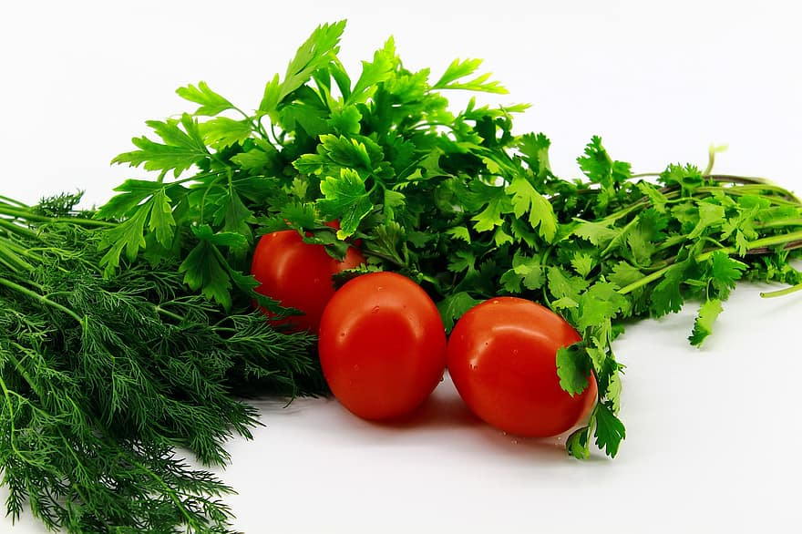
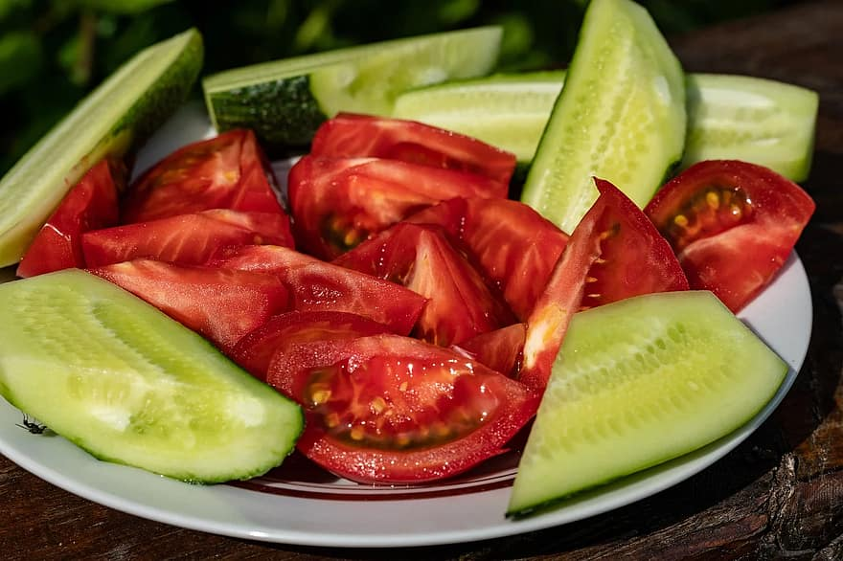
Диетический кулинарный рецепт.
Помидоры-60 г, огурцы свежие-60 г, лук зеленый-10 г, петрушка, укроп(зелень)-по 5 г,салат-20 г, масло растительное-10 г,уксус яблочный-3 г, 1 яйцо.
Помидоры и свежие огурцы нарезать ломтиками, лук нашинковать, салат нарезать крупными кусками.овощи и зелень соединить, заправить растительным маслом, яблочным уксусом, украсить веточками укропа и дольками вареного яйца.
При заболеваниях печени этот салат готовится без лука, при заболеваниях почек и сердечно-сосудистой системы- без соли, лука и укропа, при ожирении и диабете-без сахара.

Slide 6
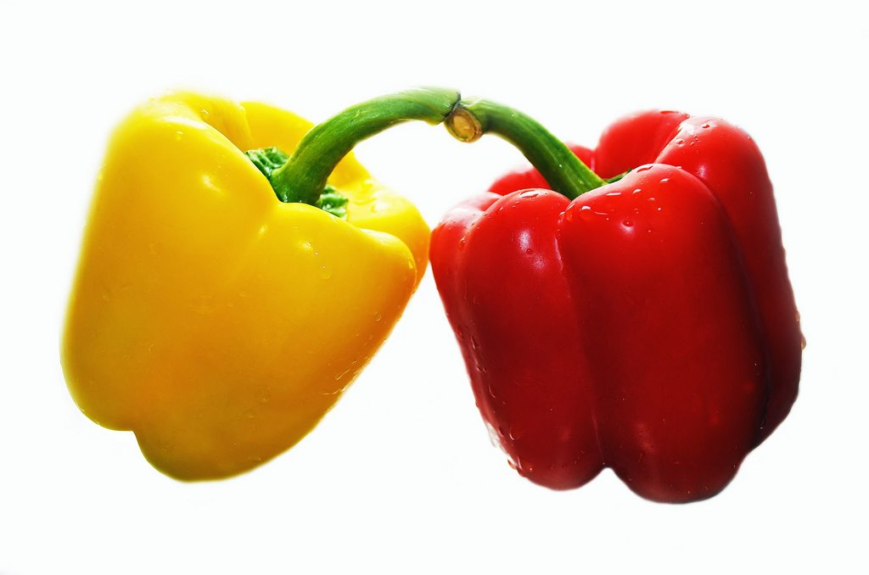
Болгарский сладкий перец.
Стоит отметить, что болгарский перец вовсе не болгарский и даже не перец.Растение данного овоща относится к семейству пасленовых и является дальним родственником помидора и баклажана. А родиной его считается латинская Америка. Именно его жители и начали употреблять в пищу и использовать для других целей. Попасть в Европу ему удалось после завоевания Кортеса индийских земель, откуда стали вывозится все их богатства, в том числе и необычный овощ. Европейцы же начали искать ему название и таким образом, стало появлятся много наименований, таких как “сладкий овощ”, “сладкий перец” и “паприка”. В Россию же он попал как раз-таки из Болгарии, за счет чего и получил название “болгарский перец”

Slide 7

ЛИТЕРАТУРА:
И.А.Лившиц Природы мудрые советы.Иркутск.1993г
Новая энциклопедия растений.Москва.2003г
Википедия.
Домашние рецепты.Журнал 1000 советов.

Slide 8
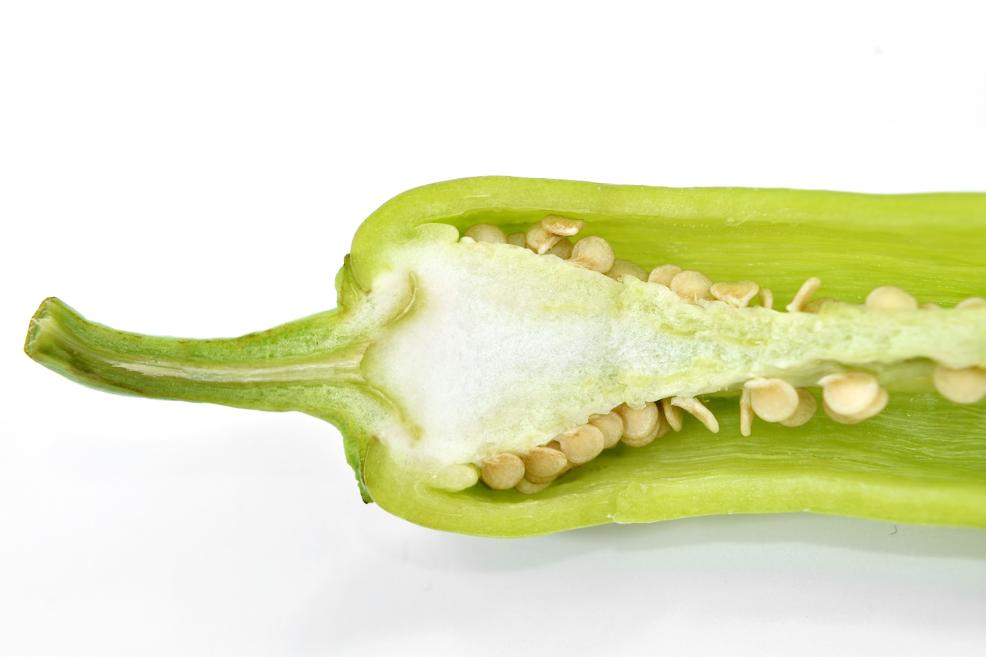
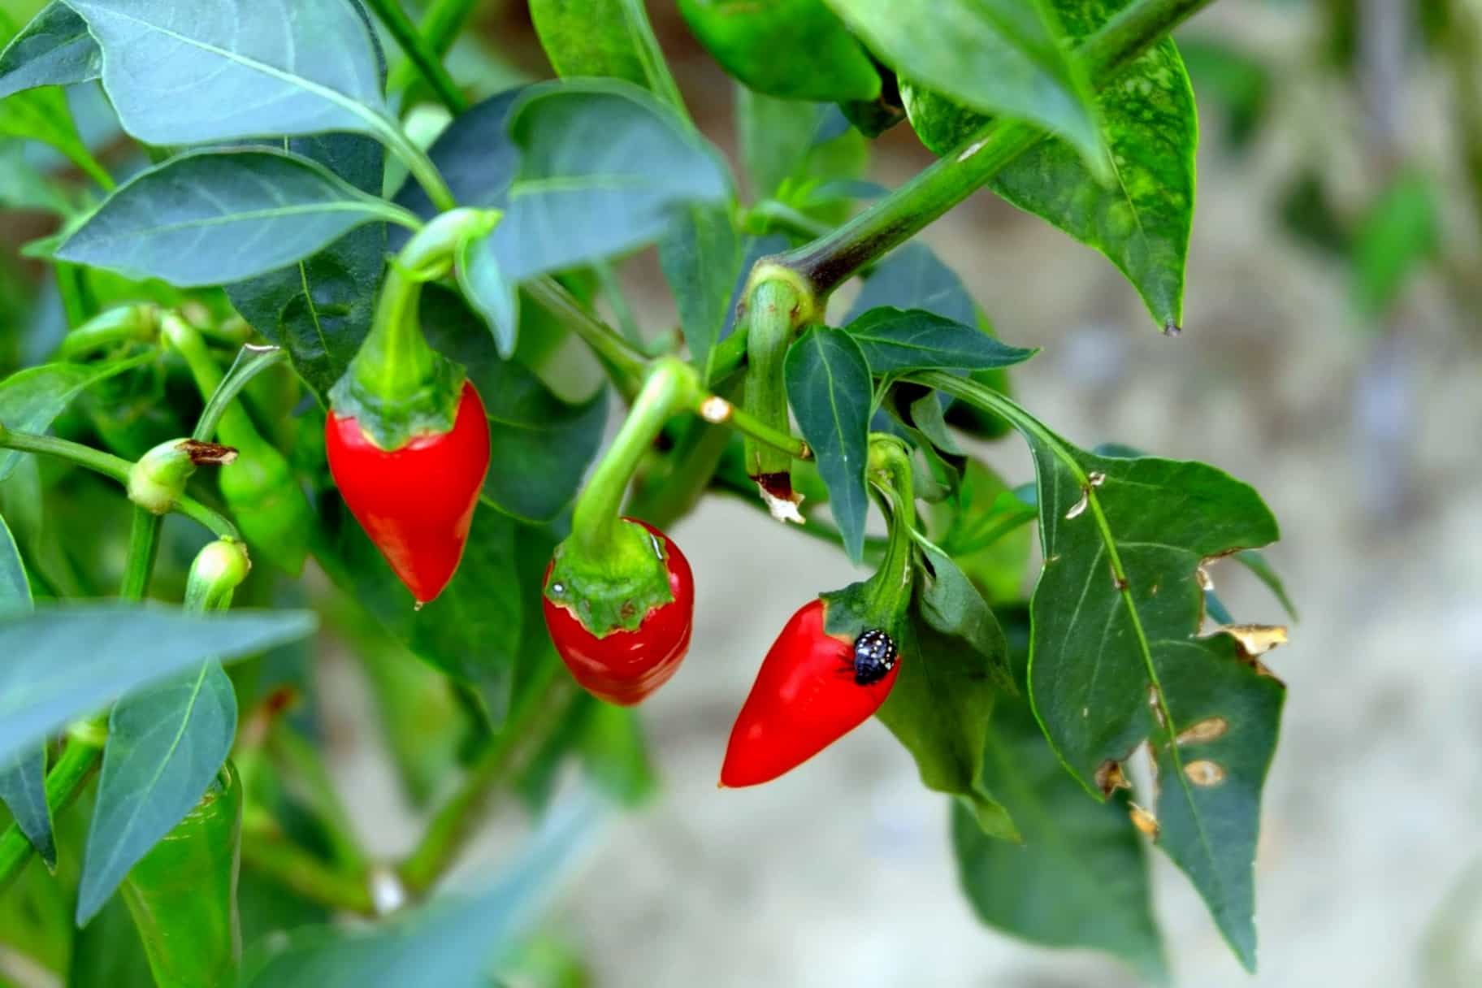
Овощ-чемпион.
По содержанию витамина С болгарский перец уступает только шиповнику и черной смородине, а среди овощей- он абсолютный чемпион. К тому же в перце есть довольно редкий витамин Р, который помогает усвоению аскорбинки и делает перец незаменимым помощником нашего сердца и сосудов .Витамин Р делает стенки сосудов более эластичными, а витамин С “чистит” их от холестериновых бляшек.Благодаря этому сочетанию, регулярное поедание перца способно снизить риск инсульта на 46%.

Slide 9
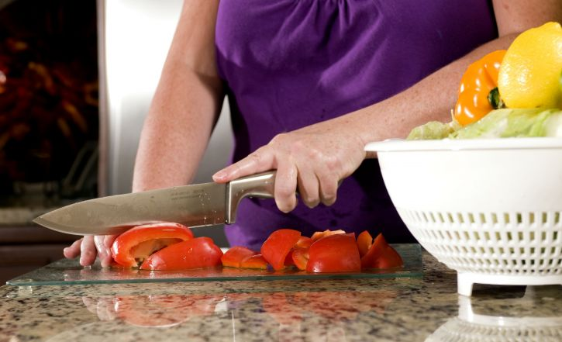
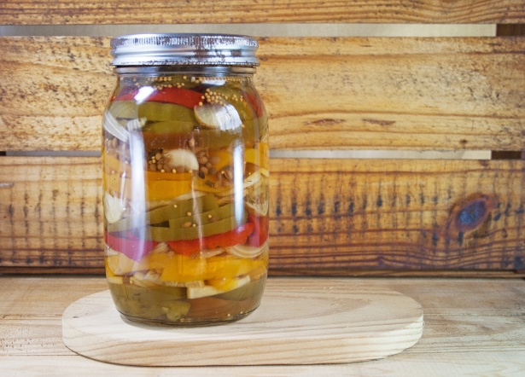
Секреты и особенности приготовления перца.

Slide 10
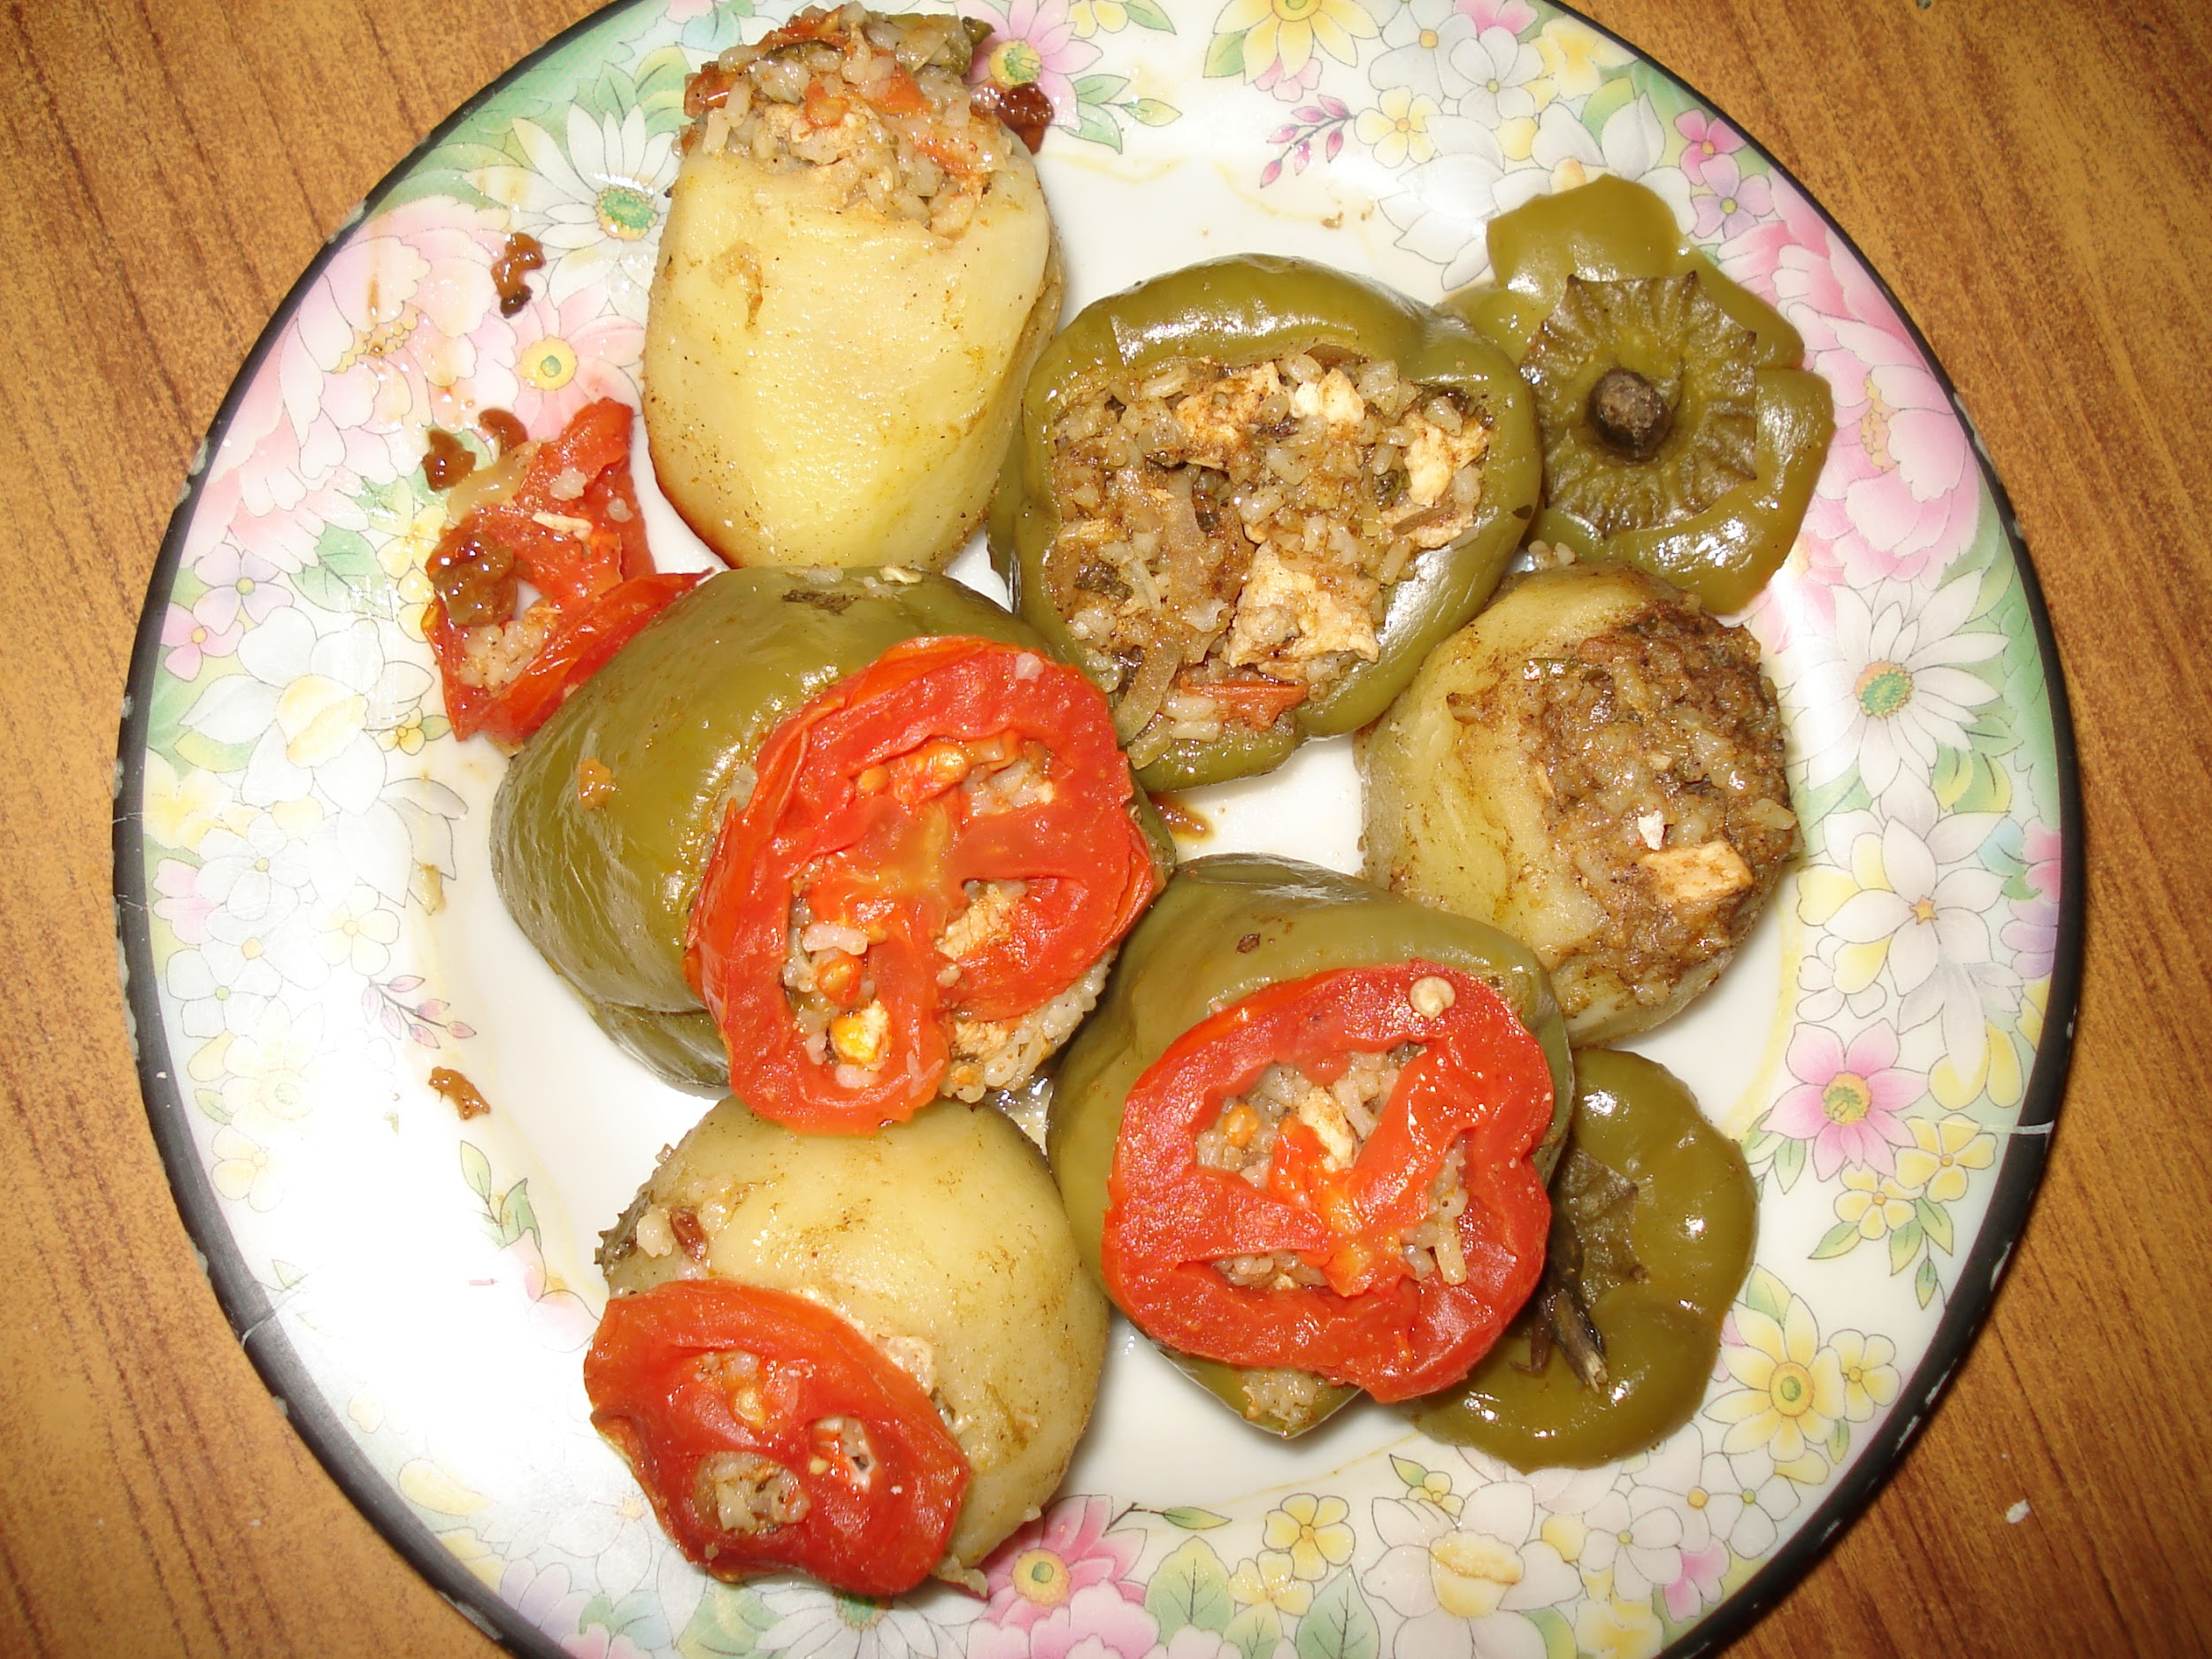
Болгарский перец можно есть в свежем виде, а также варить, запекать, тушить, жарить на сковороде и гриле. Его можно добавлять как в качестве приправы и готовить как самостоятельное блюдо. закуски из него красиво смотрятся на праздничном столе. Отличное блюдо-фаршированный болгарский перец.Фаршируют его мясом, рисом, гречкой и другими крупами, с добавлением овощей и без них.
Для некоторых блюд перец рекомендуют запекать в духовке или на гриле. В этом случае кожицу после приготовления нужно аккуратно снять и использовать только мякоть, которая при запекании становится особенно нежной и ароматной.

Slide 11
ПОЛЕЗНЫЕ СВОЙСТВА и ВРЕД перца.
Плоды сладкого перца богаты витаминами и другими полезными веществами, поэтому они рекомендуются в лечебном и здоровом питании.для максимального эффекта его нужно использовать только в сыром виде, поскольку при термообработке теряется до 70% полезных веществ. болгарский перец улучшает здоровье глаз, служит для профилактики злокачественных новообразований, предотвращает возникновение анемии, отлично укрепляет иммунитет и полезен при похудении. Перец нормализует сон, улучшает настроение и укрепляет память. Отлично укрепляет стенки сосудов, разжижает кровь и стабилизирует артериальное давление. Улучшает внешний вид и состояние ногтей и волос, предотвращает облысение и делает кожу более упругой.Благодаря большому содержанию важных микроэлементов очень полезен при беременности.
Перец противопоказан: при заболеваниях ЖКТ, гипертонии, болезни сердца, эпилепсии, при болезни печени и почек, при проблемах сердечного ритма.

Slide 12
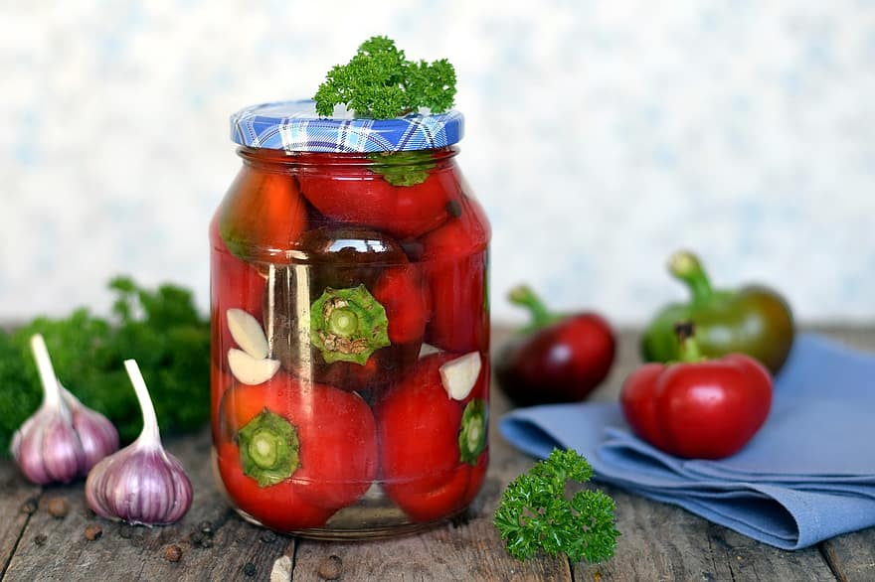
Заготовки на зиму. Помидоры с чесноком, луком и петрушкой.
Ингридиенты:
1500-1600 г помидоров
пучок петрушки
4-5 зубчика чеснока
5-7 горошин душистого перца
1,5 л воды
1,5 ст.л соли
2,5 ст.л сахара
5-7 горошин черного перца
1 лавровый лист
25 мл уксуса 9%

Slide 13
Слоеный салат из помидор на зиму.
Помидоры-2 кг; лук репчатый-500 гр; растит.масло-180 мл
Для маринада: вода-1 л; сахар-20 гр; соль-15 гр; уксус-100 мл;перец горошком-18 шт; душистый перец-9 шт; лавровый лист-6 шт
1)Помидоры вымойте под проточной водой, вырежьте место крепления плодоножки,нарежьте помидоры кружочками.
2)Репчатый лук нарежьте кружочками.Толщина кружочков лука должна примерно соответствовать толщине помидоров.
3) Приготовьте маринад. Отправьте кастрюлю на огонь.Доведите маринад до кипения. В уже кипящую жидкость налейте уксус.Дайте покипеть пару минут, отключите огонь.
4)В предварительно пастерилизованные банки уложите слоями помидоры и лук, залейте горячим маринадом и добавьте пару столовых ложек масла. Банки стерилизуйте в кастрюле в течении 15 минут. После чего закатайте банки переверните, укутав теплым одеялом.

Slide 14
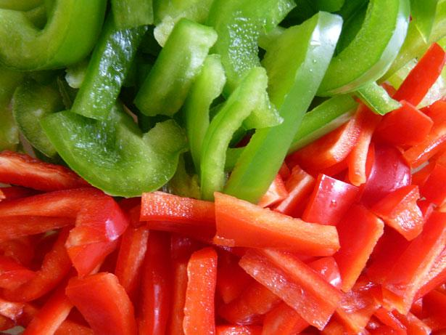
Заготовка на зиму. Перчик маринованный.
Вода-1 литр.
Масло растительное-200 мл.
Уксус 9%-150 мл.
Соль-2ст.ложки
Сахар-250 гр.
Перец-3 кг очищенный
Специи на 1 банку литровую: перец душистый-5шт, лавровый лист-2 шт, гвоздика-2шт, корица на кончике ножа.
Перец нарезаем крупными полосками и помещаем в кипящий маринад на 2-3 минуты.Затем выкладываем в уже приготовленные стерилизованные банки, банки наполнить доверху, утрамбовать и залить горячим маринадом, в котором кипел перец. Закатать банки и перевернуть.

Slide 15
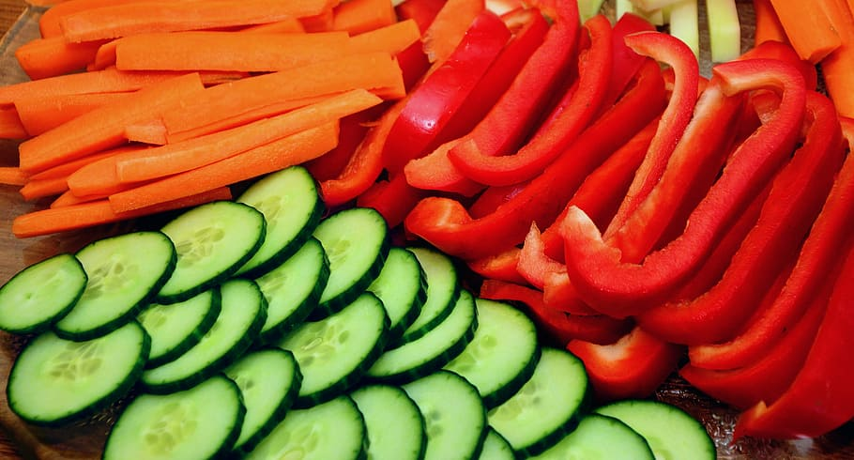
Болгарский перец с огурцами на зиму.
Понадобится: 1кг болгарского перца, 1 кг огурцов, 2 ч.л.уксуса, 4 укропных зонтика, 2 литра воды, 3ст.ложки соли, 4 ст.ложки сахара, специи.
Приготовление:крупно нарезать перец и огурцы, а потом разложить по банкам. Добавить специи, укропные зонтики и по ложке уксуса в каждую банку. Вскипятить воду с сахаром и солью, залить овощи и закатать.

Slide 16
Использованные ресурсы:
https://moefermerstvo.ru/retsepty/konservatsiya/zagotovki-na-zimu-iz-pertsa-i-pomidor
https://www.iamcook.ru/event/zagotovki/tomatoes-and-pepper?ysclid=ldvcehr81b158759931

Slide 17
Спасибо за внимание!

